Slide 1
IUA
EDA — Dataset Pokémon
800 registros · 6 generaciones
EL DATASET EN NÚMEROS
800
filas × 13 columnas
18
tipos primarios
65
legendarios (8,1 %)
Actividad 3 · Inteligencia Artificial
Rodeyro, Agustín
github.com/agusclap/actividad-eda-pokemon

Slide 2
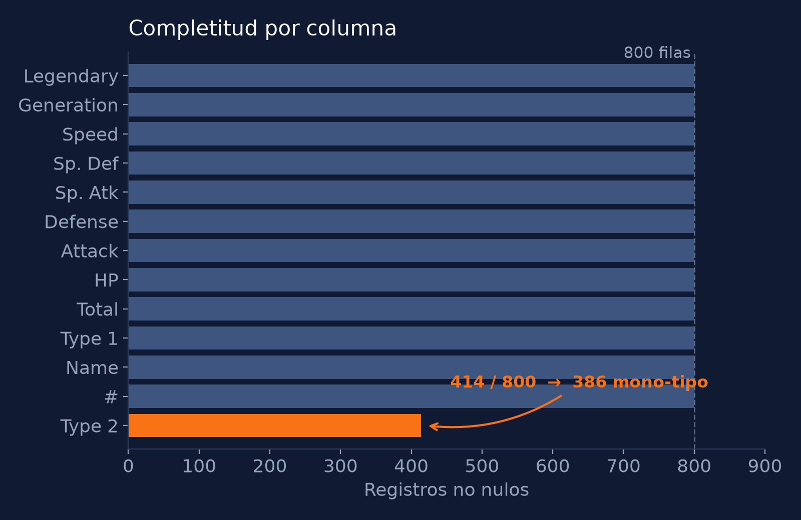
El dataset y sus tres rarezas estructurales
github.com/agusclap/actividad-eda-pokemon
FICHA TÉCNICA
Pokémon (Kaggle) — 800 × 13 · 179 KB
Entra entero en memoria: no requiere muestreo, pero son pocas filas para modelos complejos.
6 numéricas stats base (HP … Speed)
1 derivada Total
3 categóricas Type 1, Type 2, Generation
1 booleana Legendary
2 identificadores #, Name
0 duplicados exactos · 0 nulos reales
⚠ Hallazgo clave
1. Los 386 nulos de Type 2 no son datos faltantes: son Pokémon mono-tipo. Un dropna() borraría el 48 % del dataset.
2. # no es clave primaria — 800 filas pero 721 números: las 49 formas Mega comparten número con su forma base.
3. Total es una columna derivada: suma exacta de las 6 stats en las 800 filas → multicolinealidad perfecta.

Slide 3
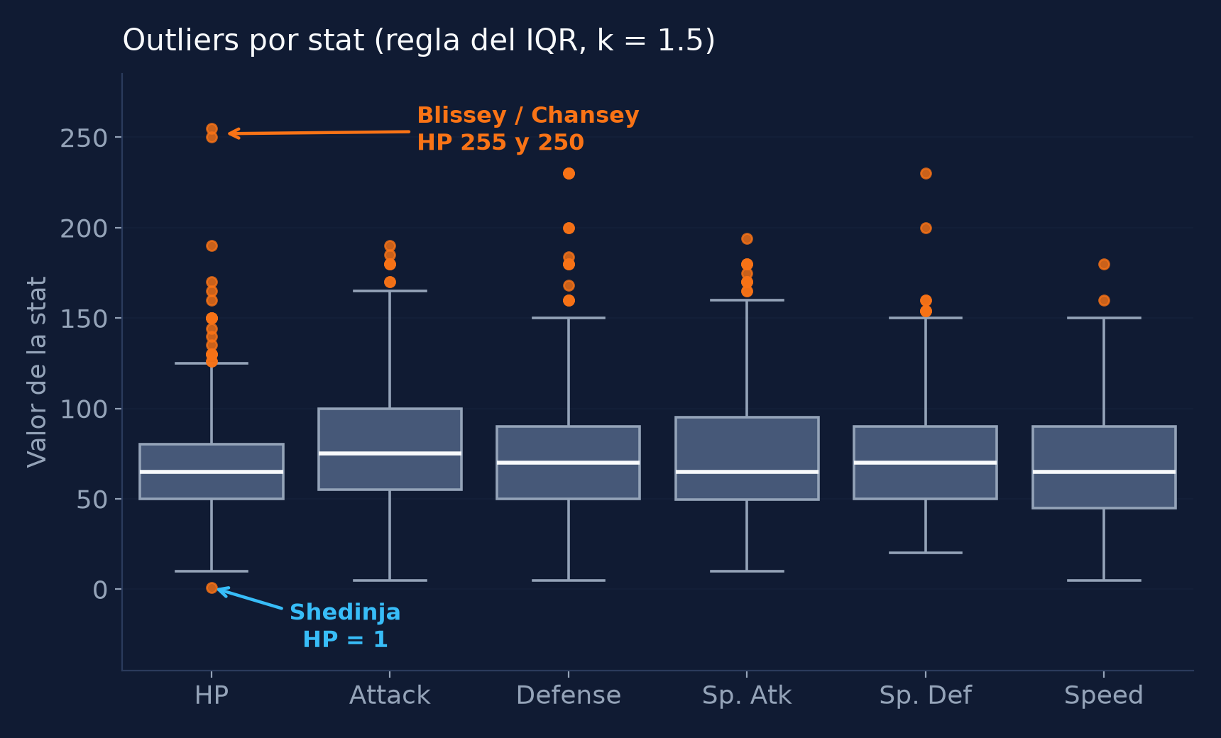
Outliers: anomalías estadísticas, no errores
github.com/agusclap/actividad-eda-pokemon
DETECCIÓN — regla del IQR (k = 1,5)
52 Pokémon (6,5 %) son outliers en al menos una stat; ninguna supera el 2,4 %.
Total: 0 outliers, pese a que sus 6 componentes sí tienen. Los extremos se compensan (Shuckle: 230 de defensa, 5 de speed).
NATURALEZA — ninguno es un error de carga
Shedinja (HP = 1) es el único outlier inferior y responde a un diseño deliberado del juego, no a un dato mal cargado.
El 60 % son legendarios o Megas: pasan del 8,1 % del dataset al 36,5 % de los outliers (4,5×).
✓ Decisión: no se eliminan
El outlier es la señal, no el ruido: descartarlos borraría 19 de los 65 legendarios (29 % de la clase minoritaria).
Técnicas si se modelara: RobustScaler (mediana + IQR) en vez de StandardScaler · split agrupado por # para evitar fuga
entre una forma base y su Mega · stratify + métricas F1 / recall por el desbalance 8 / 92.

